Slide 2
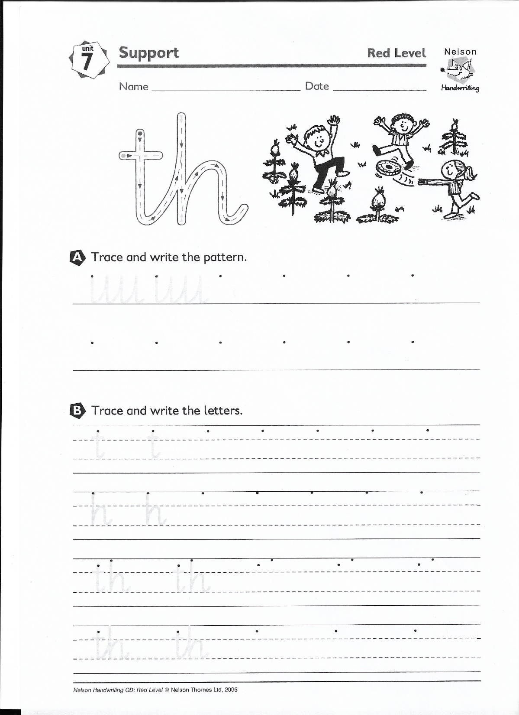
P3 Sheet 1

Slide 3
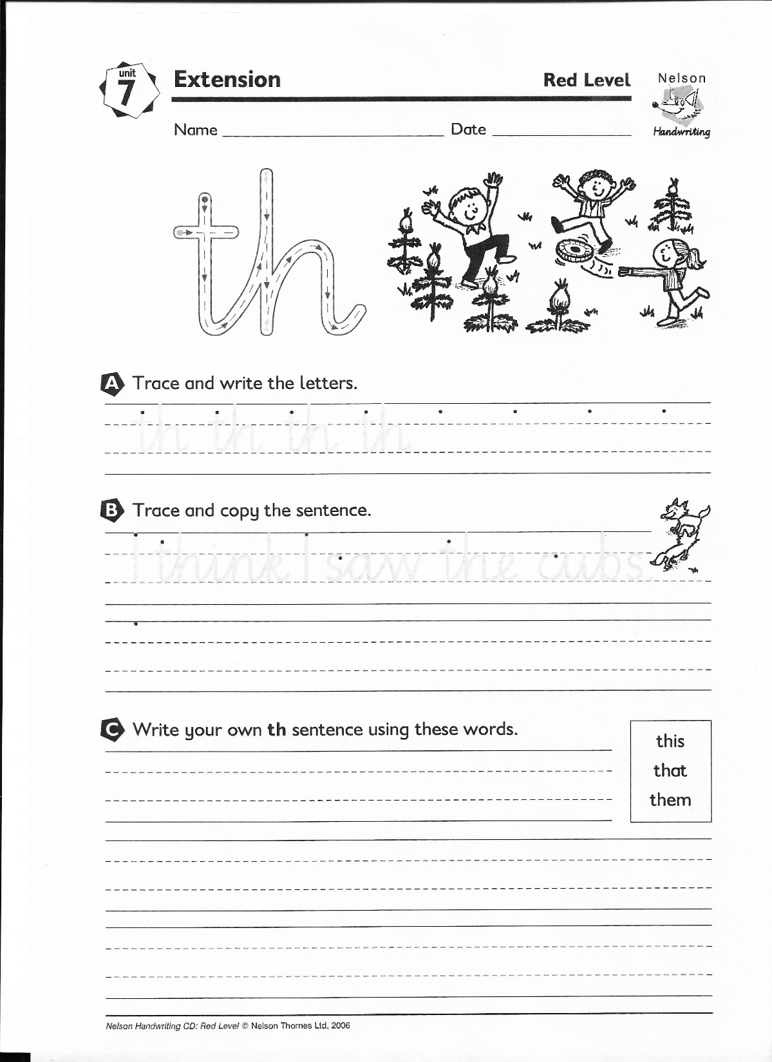
P3
Sheet 2

Slide 4
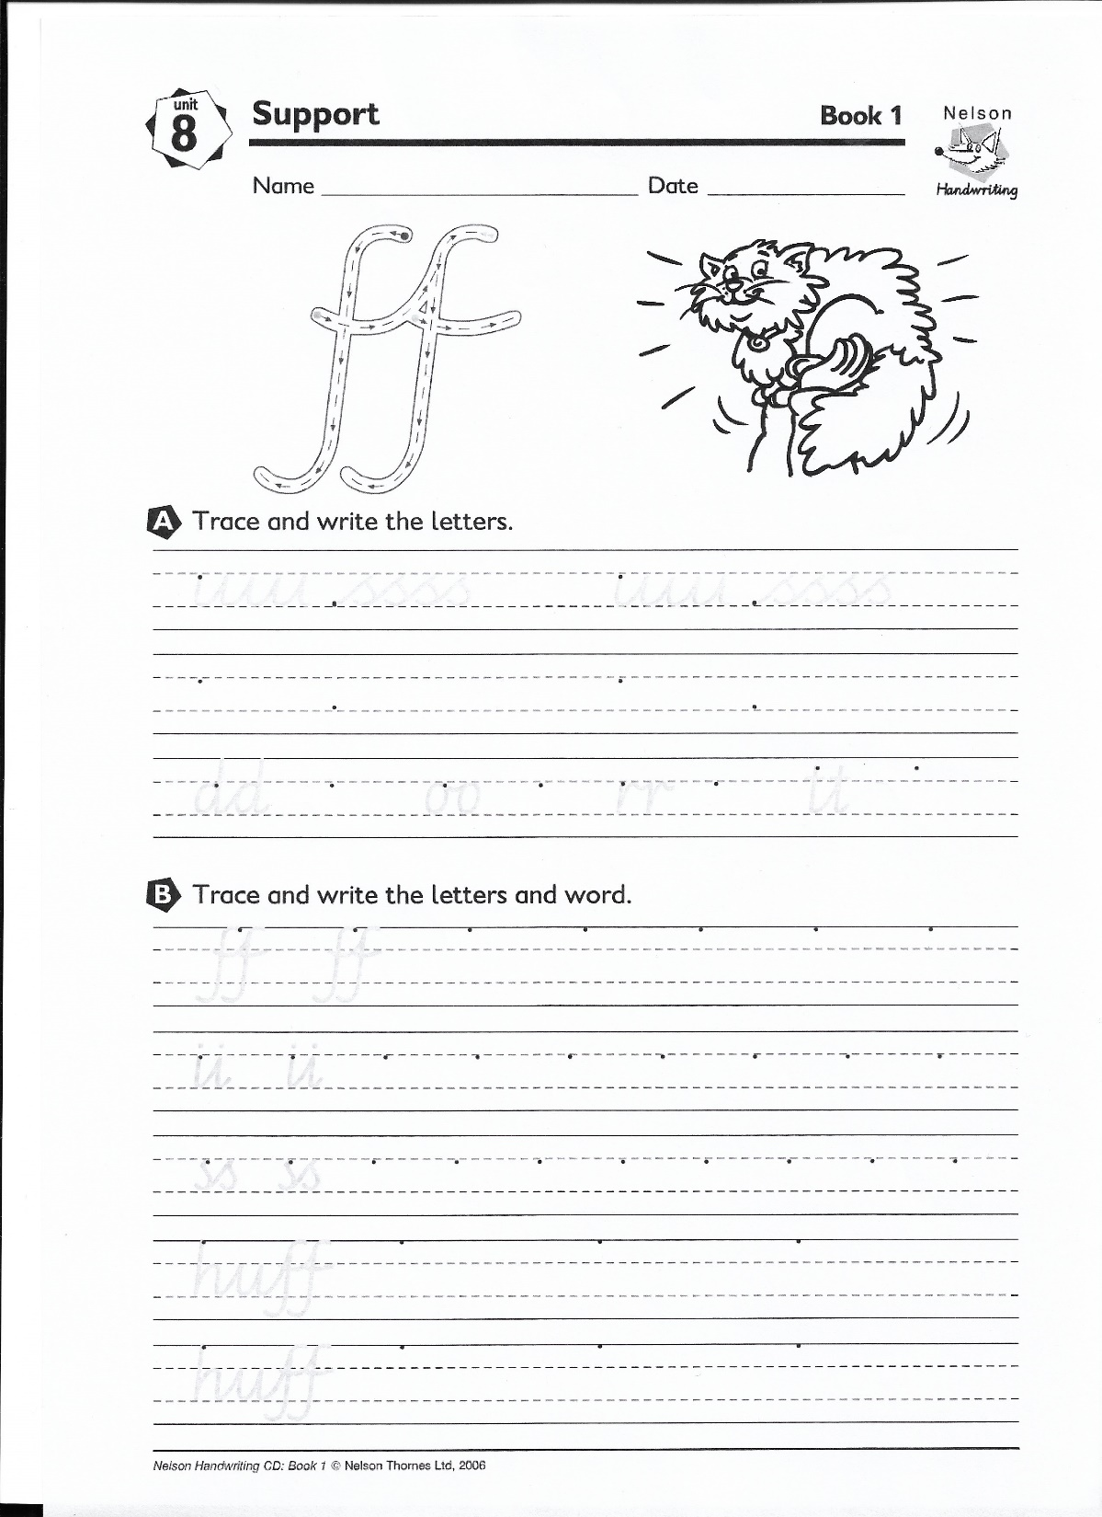
P4
Sheet 1

Slide 5
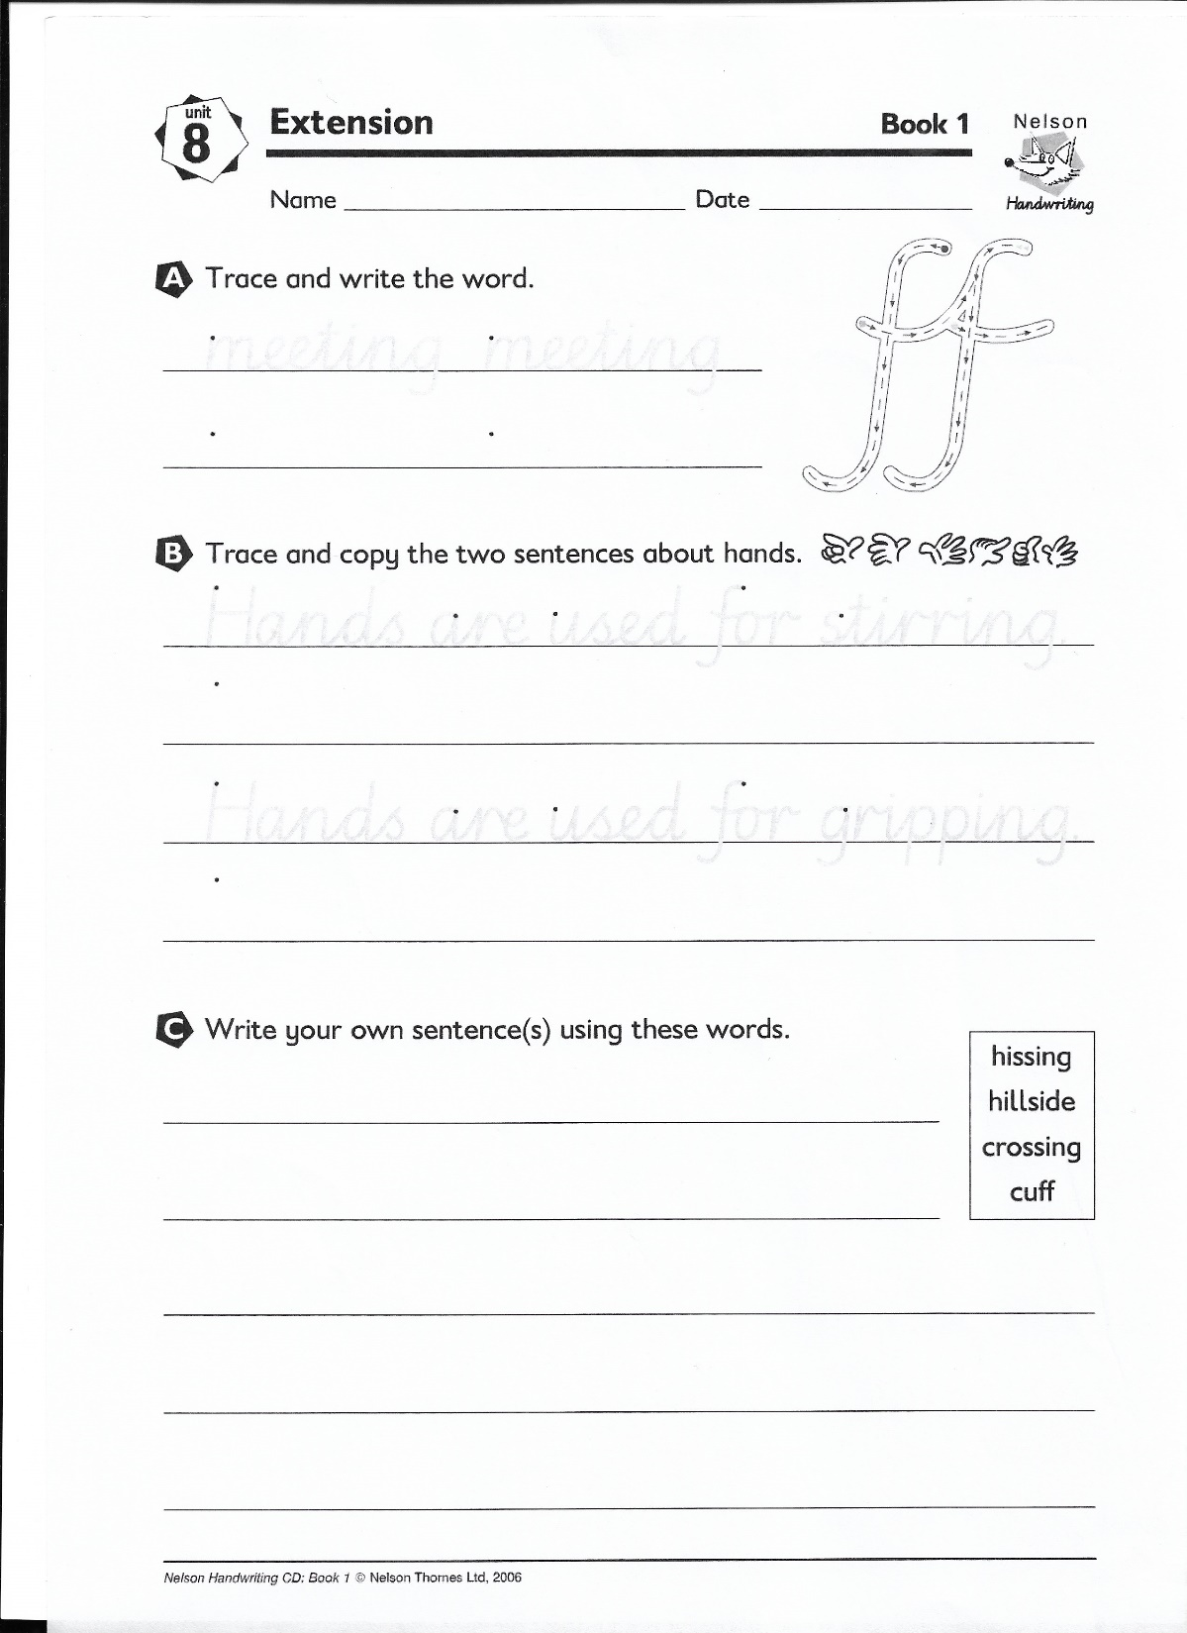
P4
Sheet 2

